Slide 1
Internasjonalisering ved Avdeling for informasjonsteknologi

Slide 2
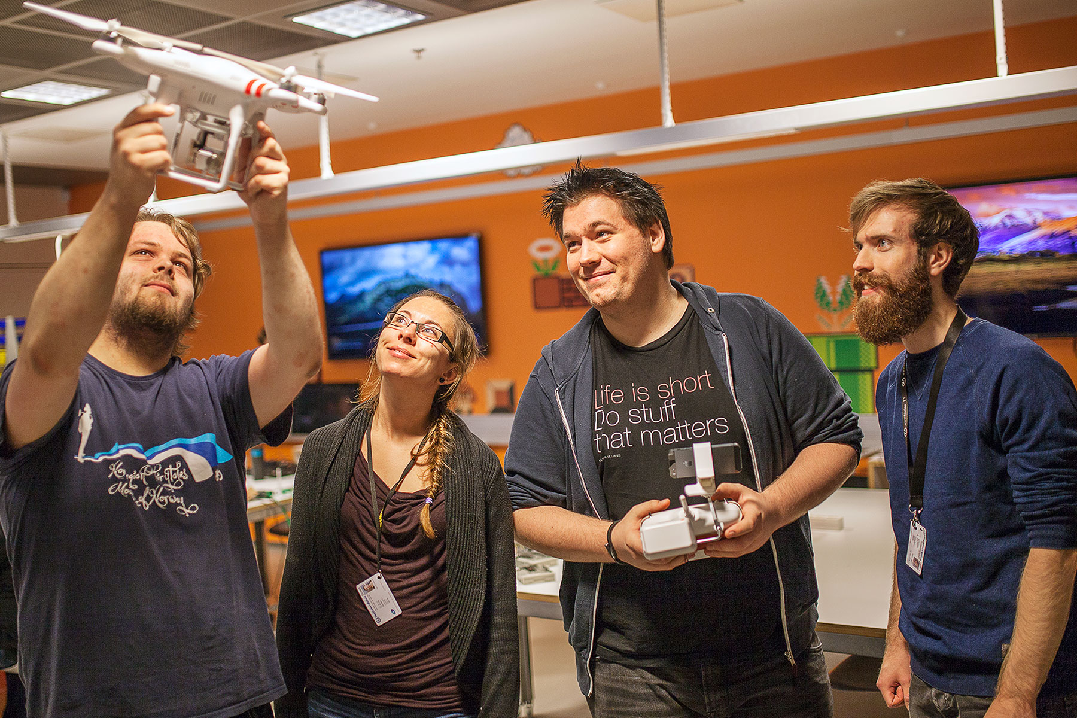
Avdeling for informasjonsteknologi:
Master in Applied Computer Science
Bachelor i
Digitale medier og design
Informasjonssystemer
Informatikk – design og utvikling av IT-systemer
Ingeniørfag - data
Årsstudium i informasjonsteknologi
Ca 25 fagansatte
Ca 650 studenter

Slide 3
Litt statistikk
 | 2014 | 2015 | 2016 | 2017 | 2018
Ant. utreisende | 5 | 5 | 20 | 14 | 18
Ant. innreisende | 0 | 8 | 6 | 8 | 14

Slide 4
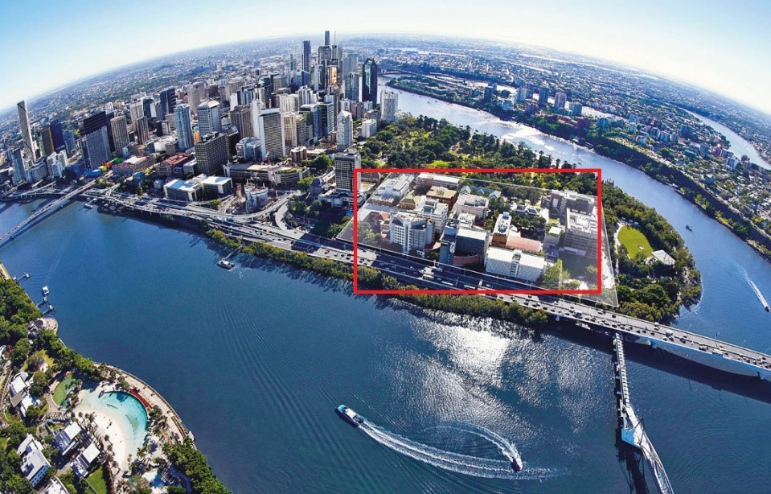
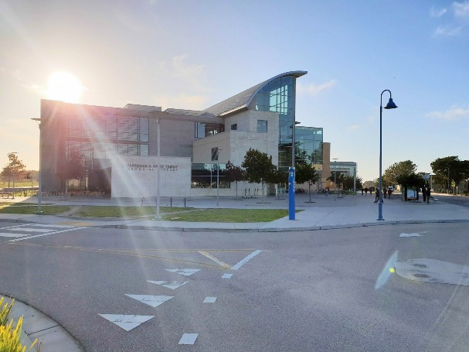
Internasjonale uker
For å motivere studenter til å reise på utveksling
1-2 ganger pr studieår
Presentasjoner fra tidligere utvekslingsstudenter
Faglig
Sosialt
Praktisk

Slide 5
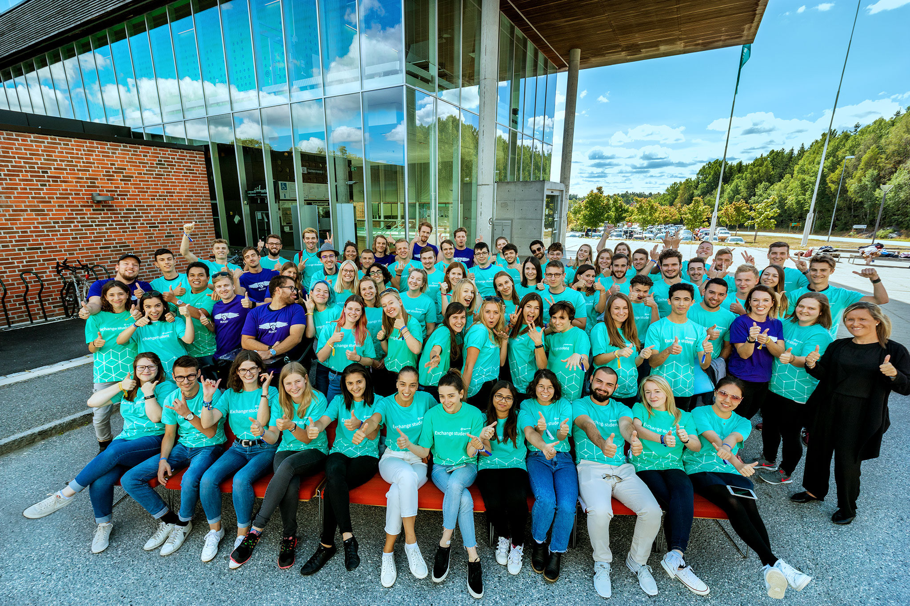
Emner for utvekslingsstudenter
Avdelingen har de siste årene økt antall emner som tilbys på engelsk
Vi tilbyr en internasjonal master, der all undervisning er på engelsk
I tillegg tilbyr vi på bachelornivå:
70 stp på engelsk i høstsemesteret
50 stp på engelsk i vårsemesteret

Slide 6
Takk for oppmerksomheten
Spørsmål og kommentarer?

